Slide 1
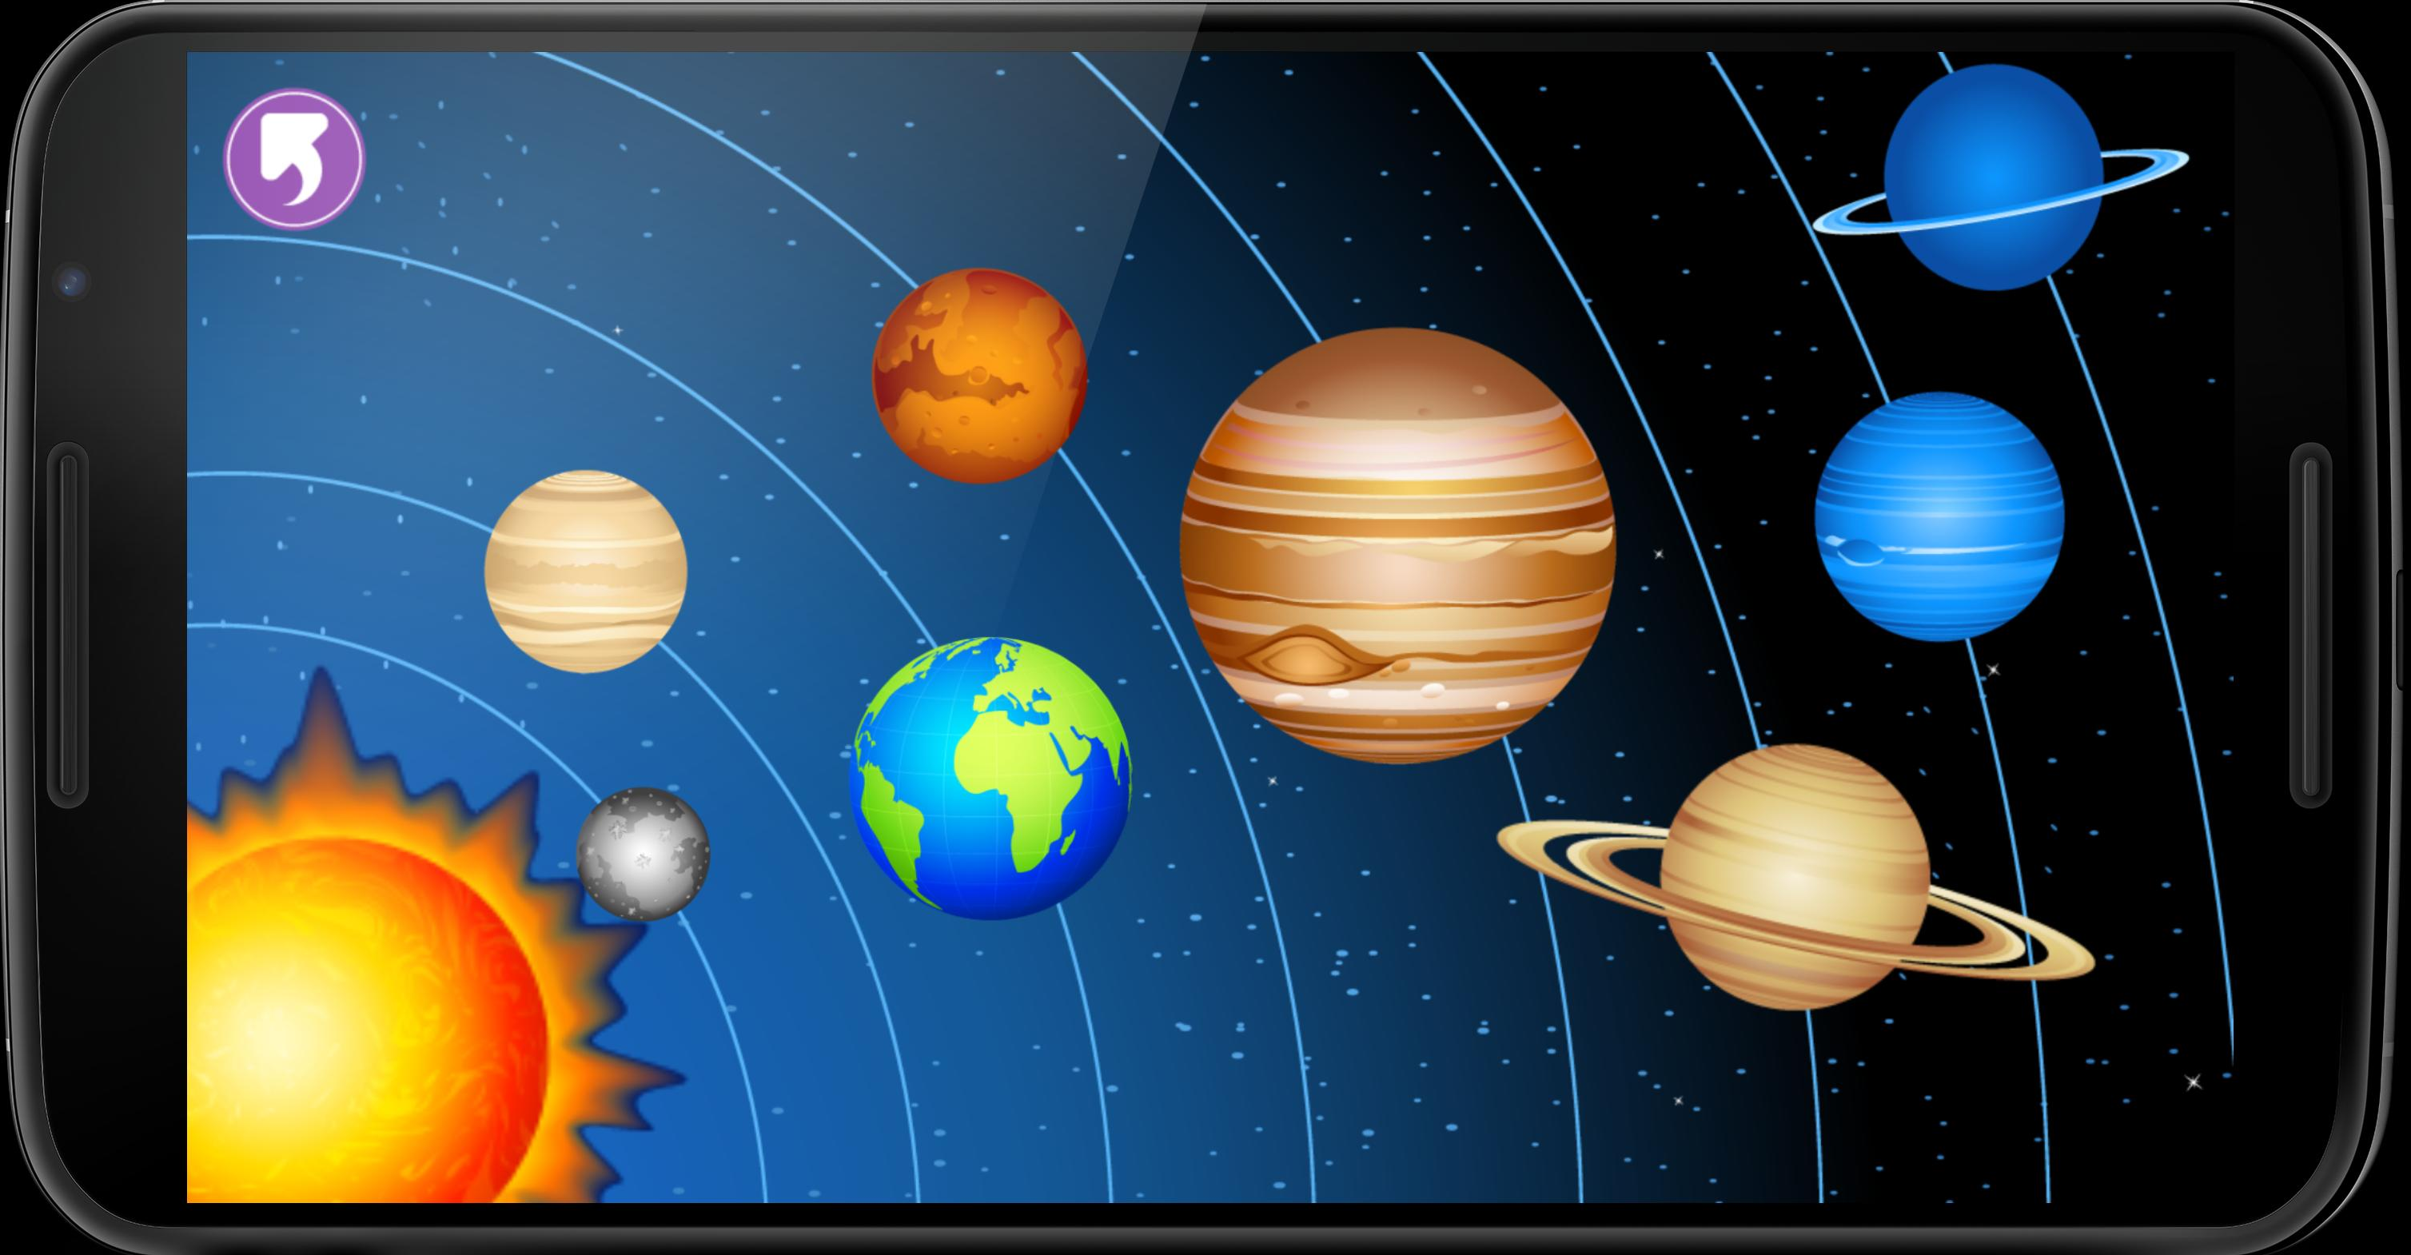
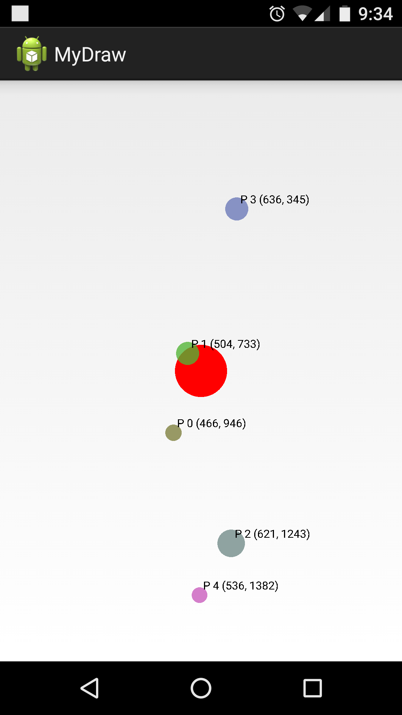
Прототип Солнечной системы

Slide 2
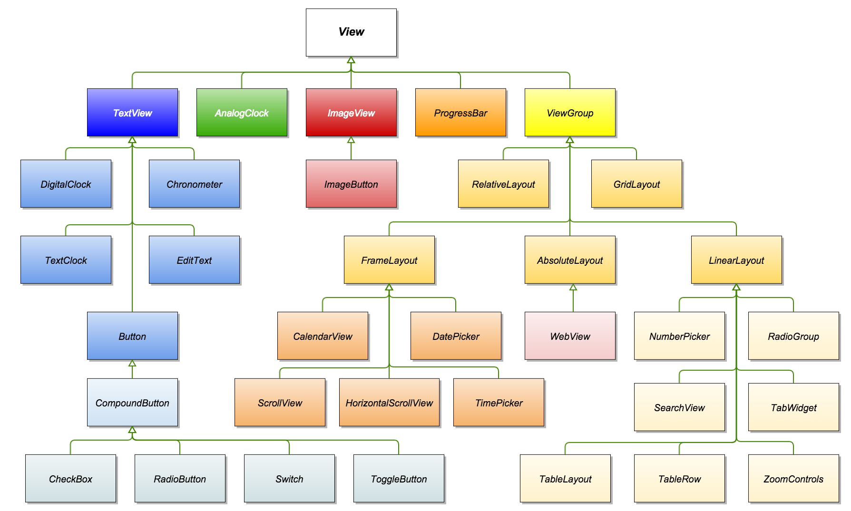
Иерархия класса View

Slide 3
КомпонентView
Изменяется вид компонента
Метод
onDraw(Canvas canvas)
Компонент View
Принцип отрисовки

Slide 4
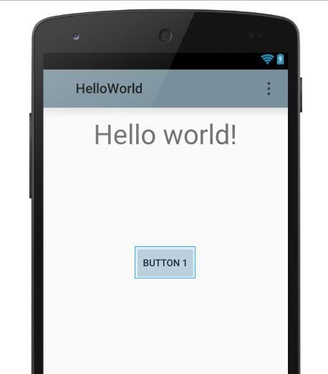
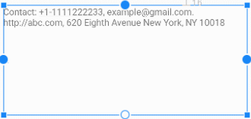
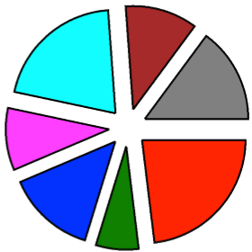
View
Метод onDraw(Canvas canvas){}
Компоненты.
Принцип отрисовки
Button
Метод onDraw(Canvas canvas){
}
TextView
Метод onDraw(Canvas canvas){
}
MyComponent
Метод onDraw(Canvas canvas){
}

Slide 5
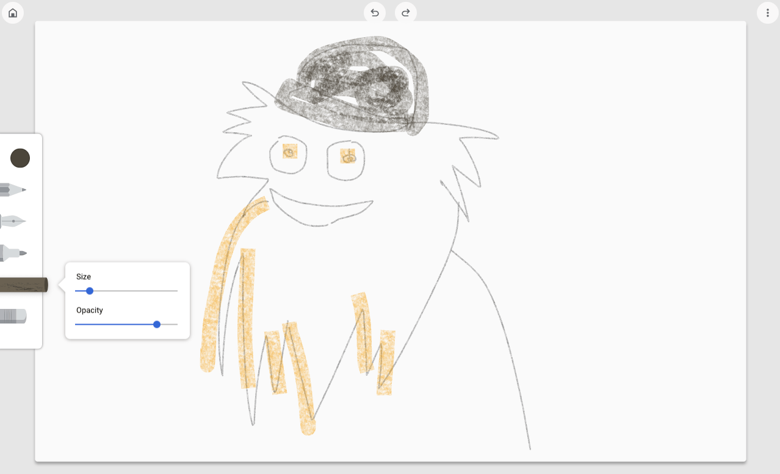
Canvas
@Override
protected void onDraw(Canvas canvas) {
// здесь располагаются команды рисования
}
Android практикум
Аннотация @Override перед объявлением метода означает, что мы хотим изменить стандартный базовый метод, который написан разработчиками

Slide 6
import android.content.Context;
import android.view.View;
public class MyDraw extends View {
public MyDraw(Context context) {
super(context);
}
}
Собственный компонент или класс MyDraw

Slide 7
Возможности класса Canvas
drawBitmap() - рисует растровое изображение на холсте
drawCircle() - рисует окружность с определенным радиусом вокруг заданной точки
drawLine(s)() - рисует линию (или последовательность линий) между двумя точками
drawPath() - рисует контур, заданный в виде набора графических примитивов
drawPoint() - рисует точку в заданном месте
drawRect() - рисует прямоугольник
drawText() - рисует текстовую строку на холсте
rotate() и restore() – задает вращение холста
scale() и translate() - задает масштаб и перемещение координатной системы

Slide 8
Возможности класса Paint
setColor – задать цвет для рисования
setTextSize – задать размер текста
setStrokeWidth – задать толщину контура
setStyle – задать стиль заливки фигуры

Slide 9
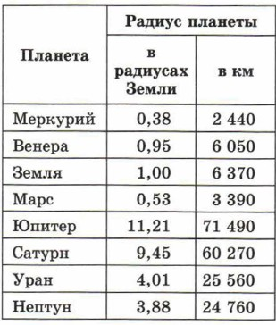
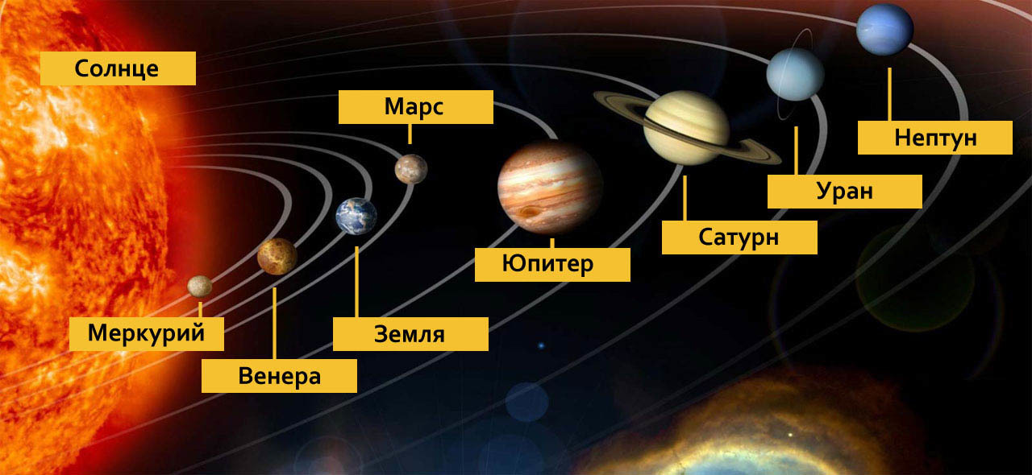
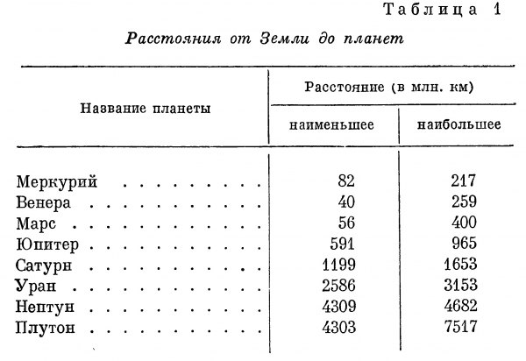
Исходные данные

Slide 10
int N = 9; //количество планет + солнце
String[] name = new String[N]; //названия планет и солнца int[] radius = new int[N]; //радиусы планет и солнца
int[] color = new int[N]; //цвета планет и солнца int[] x = new int[N]; //координата х для отрисовки планеты int[] y = new int[N]; //координата y для отрисовки планеты
Массив наименований планет
Солнце
Меркурий
Венера
Земля
Марс
…
Массив радиусов планет
700 000
2440
6050
6370
3390
…

Slide 11
Изменяется вид компонента
Метод
onDraw(Canvas canvas)
Метод
invalidate()
Компонент View
Принцип анимации
for(int i = 1; i < N; i++) { x[i] = (float) (dist[i] * Math.cos(step)); y[i] = (float) (dist[i] * Math.sin(step)); } step += Math.PI / 180;

Slide 12
События касания экрана onTouchEvent(MotionEvent event)
Методы и свойства MotionEvent event
event.getAction() – тип события
MotionEvent.ACTION_DOWN – событие касания
MotionEvent. ACTION_MOVE– событие движения
MotionEvent. ACTION_UP– событие отпускания
MotionEvent. ACTION_CANCEL– событие отмены (событие отпускания)
event.getX() – координата Х произошедшего события
event.getY() – координата Y произошедшего события

